Slide 1
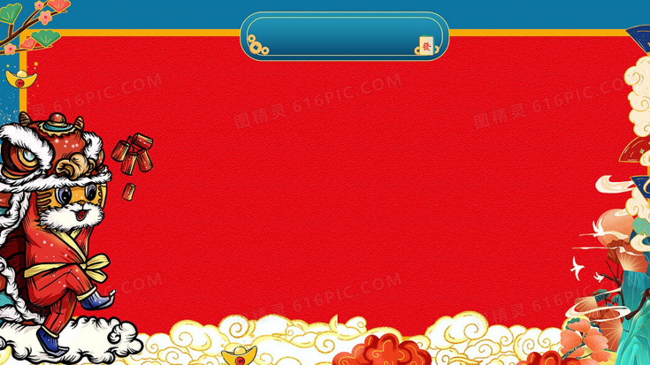
китайский
Новый год
Выполнила ：. ИЯФБ-41

Slide 2

праздник Китайский Новый год
Китайский Новый год, который в дословном переводе называется Праздник весны (кит. трад. упр. 春节, пиньинь Chūnjié, палл. Чуньцзе), с давних времен является главны м и самым продолжительным праздником в Китае，

Slide 3
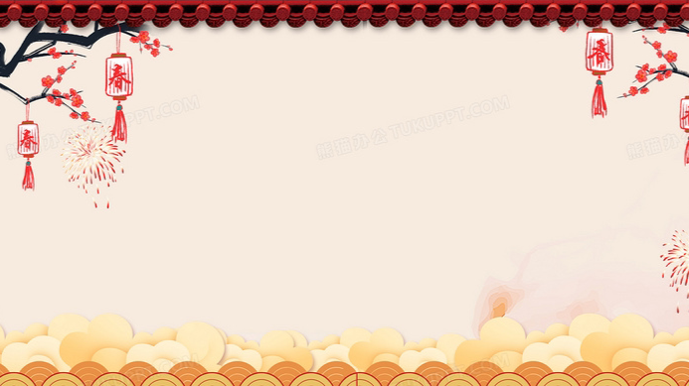
Китайский Новый год часто неофициально называют «Лунным Новым годом», потому что он является производным элементом лунно-солнечного календаря, точная дата которого определяется в соответствии с лунными фазами. Цикл празднования Нового года традиционно начинается в первый день первого месяца кита. Первый месяц, пиньинь чжэнъюэ китайского календаря, заканчивается Праздником фонарей, который проводится 15-го числа. В канун Нового года в этом году большинство китайцев собираются семьями на ежегодный ужин воссоединения.

Slide 4
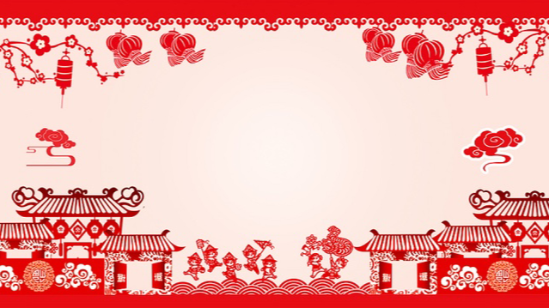
Китайский Новый год нравится многим китайцам, особенно молодежи, потому что этот праздник — не только время воссоединения с членами семьи, но и, что немаловажно, мы можем получить красные конверты от старших.

Slide 5
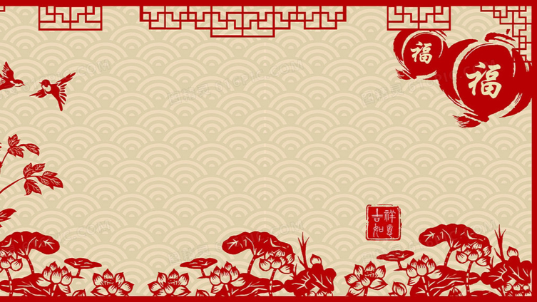
Красные конверты в традиционном смысле также называют деньгами Лунного Нового года, то есть деньгами, завернутыми в красную бумагу для детей старшими во время Лунного Нового года. Говорят, что во времена династий Мин и Цин большая часть новогодних денег раздавалась детям на красной нитке. После Китайской Республики он превратился в красную бумагу. Обычно это относится к красному бумажному мешку, обернутому деньгами, который используется в качестве подарка на праздники, а также относится к деньгам для подкупа других. В кантоноязычных районах Китая красные конверты называются ли ши (широко известные как ли ши, и ши, и ши), и это подарок, сделанный путем помещения денег в красный конверт.

Slide 6
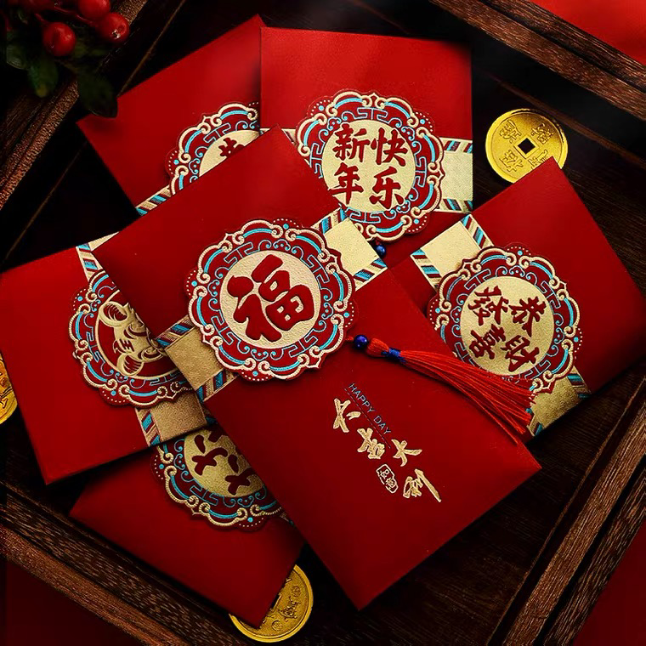
请在此处添加标题
красный конверт

Slide 7

Празднование китайского нового года
В Китае «Праздник весны» получил символизм и традиционность, несмотря на определённые региональные различия в обычаях и традициях. Обычно китайцы тратят свои деньги на обновки, то есть покупают подарки, украшения, предметы, продукты питания и одежду. Кроме того, каждая семья тщательно убирает своё жильё, считая, что таким образом они очищают свою жизнь от любых неудач и освобождают место для счастья. К праздничному ужину даже те члены семьи, которые работают или учатся в других городах, возвращаются домой, угощаясь разными яствами (самые распространённые — блюда из свиньи, утки, курицы и многочисленные виды сладостей и кондитерских изделий, в том числе рисовое печенье няньгао). Заканчивается эта праздничная ночь фейерверками и петардами. Ранним утром следующего дня дети поздравляют своих родителей, желая им здоровья и счастливого Нового года, а в ответ получают пожелания будущих успехов и деньги в красных бумажных конвертах.

Slide 8
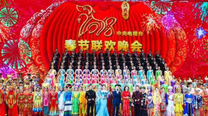
Накануне нового года многие китайцы смотрят традиционный новогодний гала-концерт по Центральному телевидению Китая, сокращённо именуемый «чуньвань» (кит. 春晚).

Slide 9
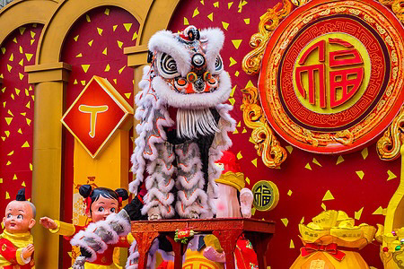
舞狮 танец льва

Slide 10
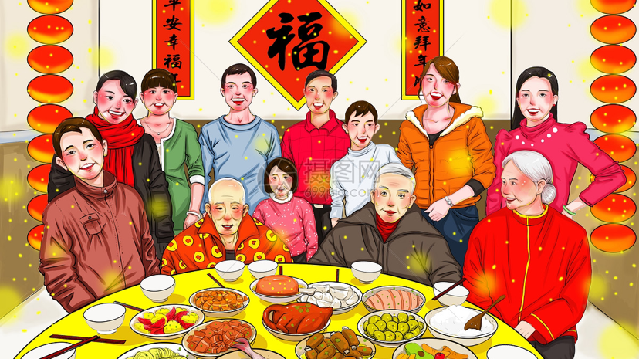
семейный ужин 团圆饭

Slide 11
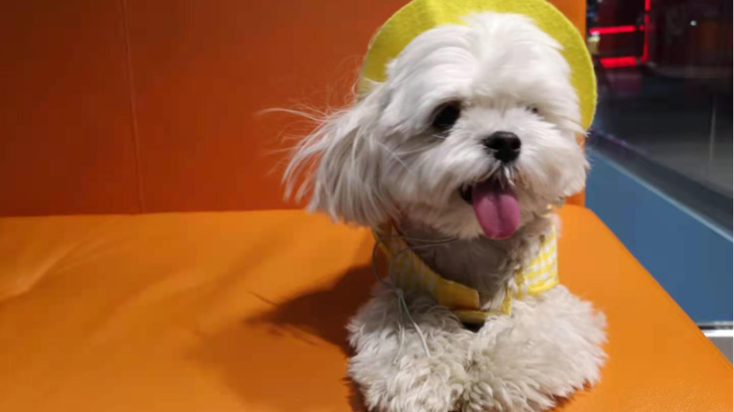
спасибо за внимание

